Slide 1
Умножение и деление задачи за 2 клас

Slide 2
6 . 4 =
Колко прави 6.4 и как наричаме числата при действие умножение?
24
/ / /
множител множител произведение

Slide 3
24 : 6 =
Колко прави 24: 6 и как наричаме числата при действие деление?
4
/ / /
делимо делител частно

Slide 4
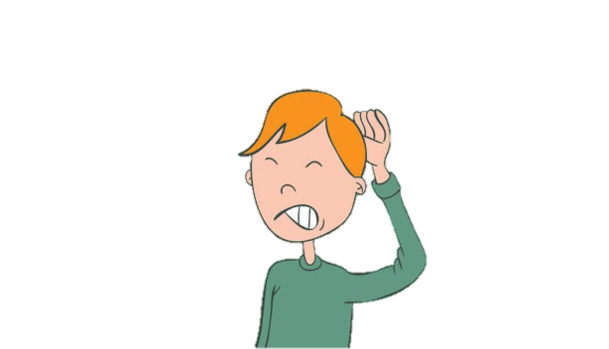
4
Мълчанка
6
5
8
.5
7
9
3

Slide 5
Открийте липсващите числа.
6
5
6.5+ =36
2
9.4- =34
5.5-4.5=

Slide 6
От числото 92 извадете частното на числата 16 и 4.
92-16:4 =
92 – 4 =
= 88

Slide 7
Към произведението на числата 9 и 4 прибавете частното на числата 36 и 6 .
9 . 4 + 36 : 6 =
=
6
36
+
=
= 42

Slide 8
Извършете умножението
1 . 1 =
1
5 . 4 =
20
3 . 5 =
15
3 . 4 =
12
2 . 2 =
4
6 . 5 =
30
9 . 0 =
0
2 . 3 =
6
2 . 5 =
10
5 .10=
50
8 . 5 =
40

Slide 9
От сбора на числата 56 и 37 извадете частното на числата 36 и 9.
(56+37) - 36:9=
-
=
93
4
=
= 89

Slide 10
1 зад.От най-малкото трицифрено число извадете произведението на 6 и 2
Решете задачите:
100-6.2=
=100-12=
=88
2 зад. Към частното на числата 35 и 5 прибавете 86.
35:5+86=
=7+86=
=93

Slide 11
Б Р А В О ! СПРАВИХТЕ СЕ ОТЛИЧНО !

Slide 12
МАТЕМАТИКАТА Е ЗАБАВНА,
ИНТЕРЕСНА И МНОГО ПОЛЕЗНА.
УСМИХВАЙТЕ СЕ!

Slide 13
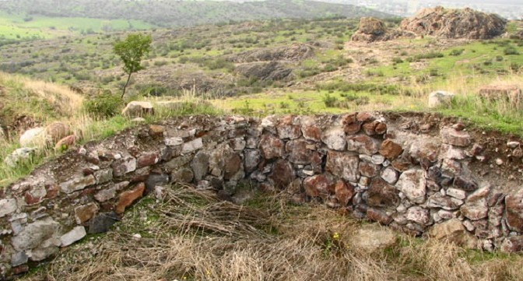
ОУ „ИВАН ВАЗОВ“ с.Русокастро
н. учител Ст. Чавдарова

